Slide 1
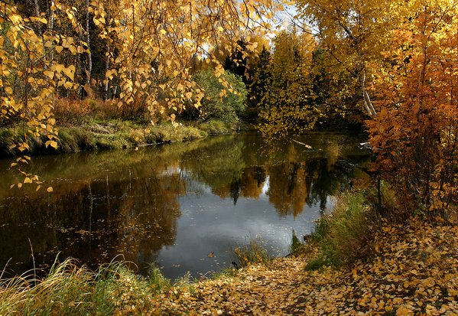
ПРИРОДА Югры

Slide 2
Цель: Познакомить детей с природой родного края, его особенностями; с жизнью растительного и животного мира. Систематизировать и обогатить знания детей о своем крае. Развивать умение наблюдать, сравнивать, делать выводы. Воспитывать бережное отношение и любовь к природе.

Slide 3
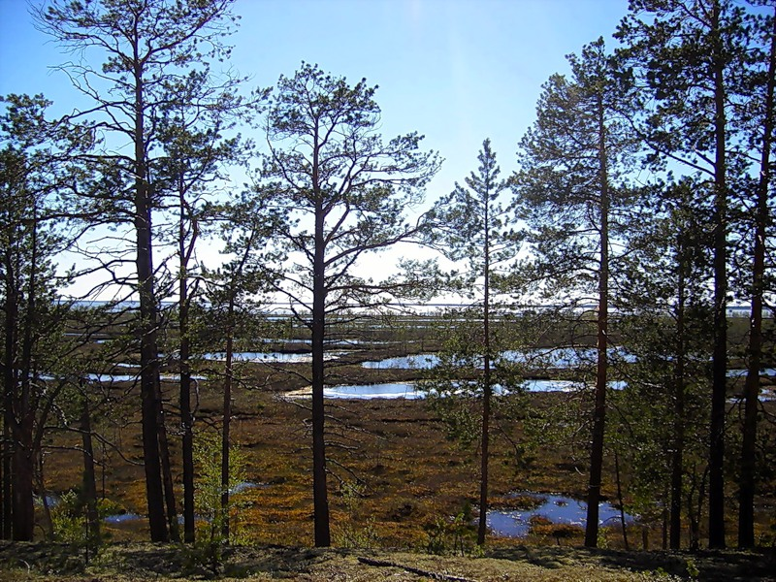
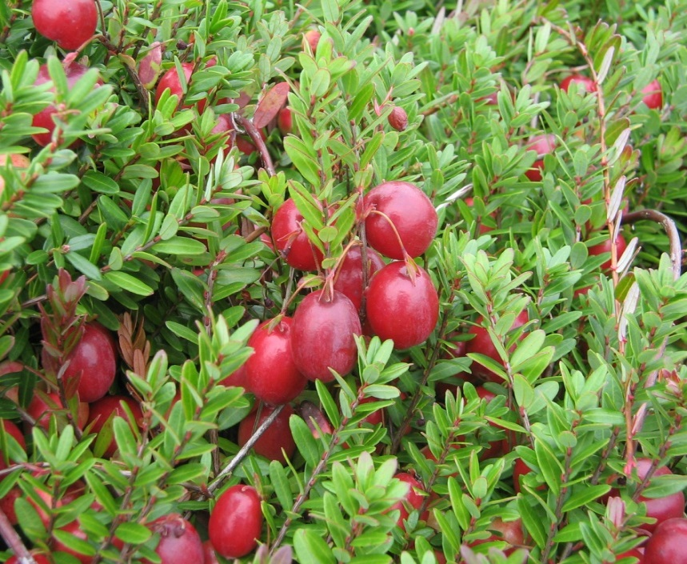
Вы все прекрасны, спору нет, Но выслушайте мой ответ: Рассыпались рубиновые бусы На кочках северных болот, И кто хоть раз на вкус их пробовал Теперь уж мимо не пройдёт. Меня морозы не пугают, Я – …., терпкий дар земли. Тянусь ползучим стеблем я по кочкам, Чтоб укрепить здоровье вы смогли. А лимонной кислоте благодаря, Долго сохраняюсь в холоде, друзья.

Slide 4
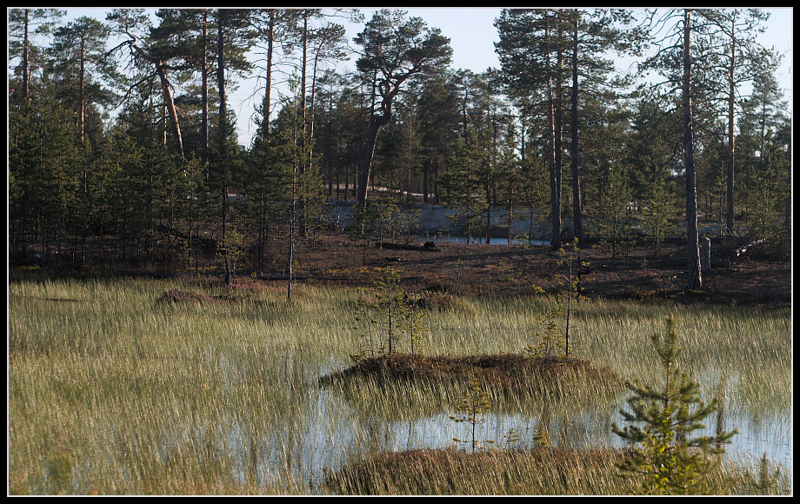
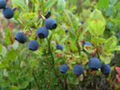
Я, красавица – ….. Обойди весь белый свет, Но полезней и целебней ягоды, Конечно, нет. Ароматные компоты, Конфеты, соки, пироги, Кисели, сироп, варенье Без сомненья ели вы. А из листьев, что за диво! Чай душистый завари, Он и выглядит красиво И полезен от хвори.

Slide 5
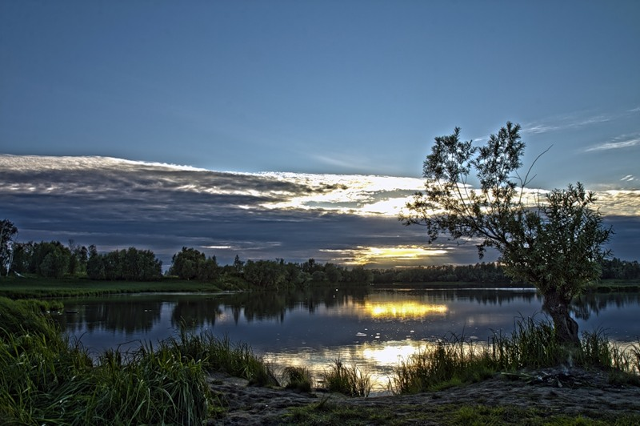
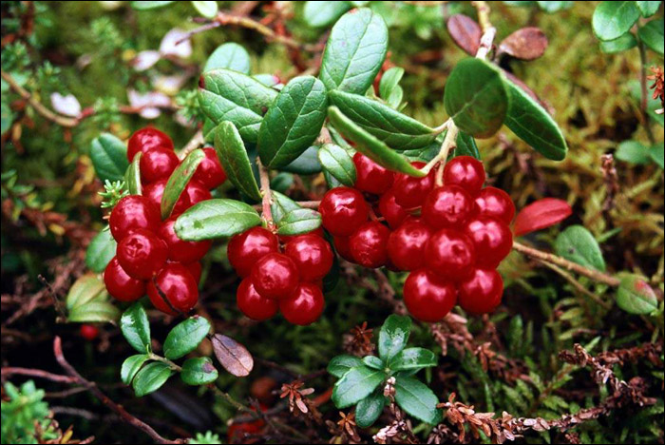
Листики с глянцем,
Ягодки с румянцем.
А сами кусточки не выше кочки.
Брусника - кисло-сладкая, красная;
вечно зеленое растение,
листики остаются зелеными и под снегом.

Slide 6
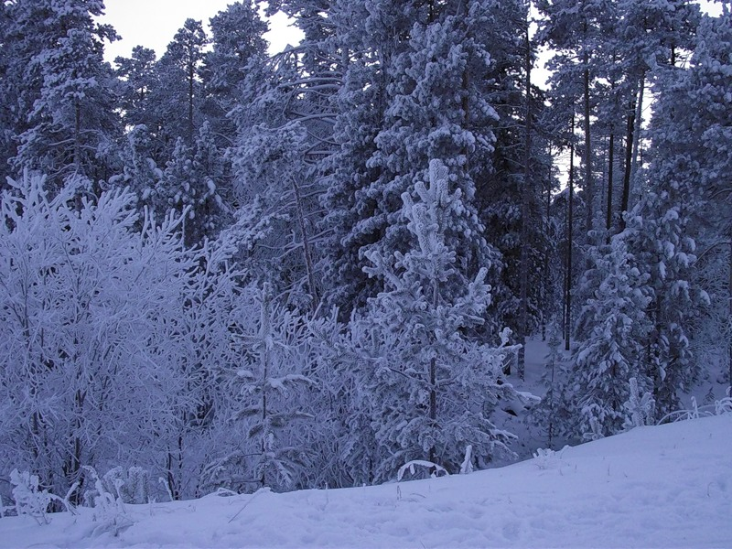
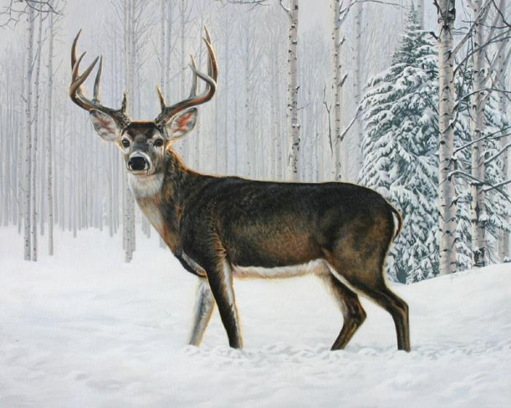
Словно царскую корону
Носит он свои рога.
Ест лишайник, мох зеленый,
Любит снежные луга.
От рогов ветвистых, стройных
На снега упала тень.
Кто бежит к нам, с ветром споря?
Это северный:……….
Олени – это млекопитающие, родственники коров и антилоп.
Олени – дикие животные, но некоторые виды легко можно приручить.

Slide 7
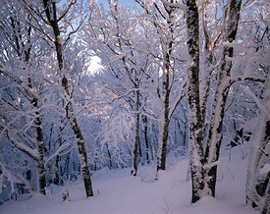
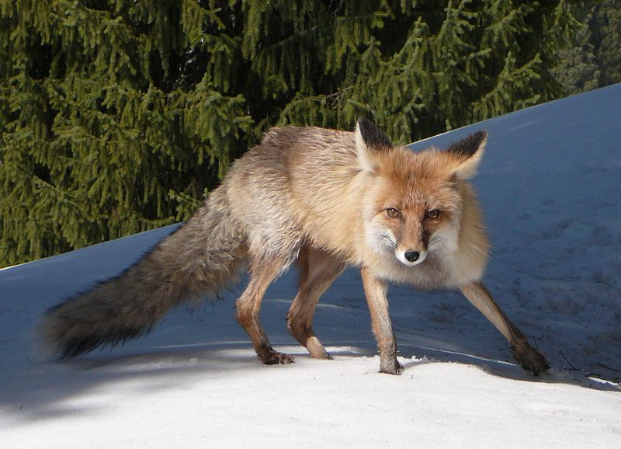
Желтая хозяюшка
по лесу ходит.
У лисы острый слух. Чуть пискнет мышь под снегом, лиса ее тут же схватит.
Весной или в начале лета у лисицы появляются лисята.
Лиса – хозяйка плохая, грязнуля. В норе и возле норы валяются объедки.
Зимой у лисы под любом кустиком дом: свернется клубочком в снегу, прикроет своим пушистым хвостом нос, чтобы не замерз, и спит.

Slide 8
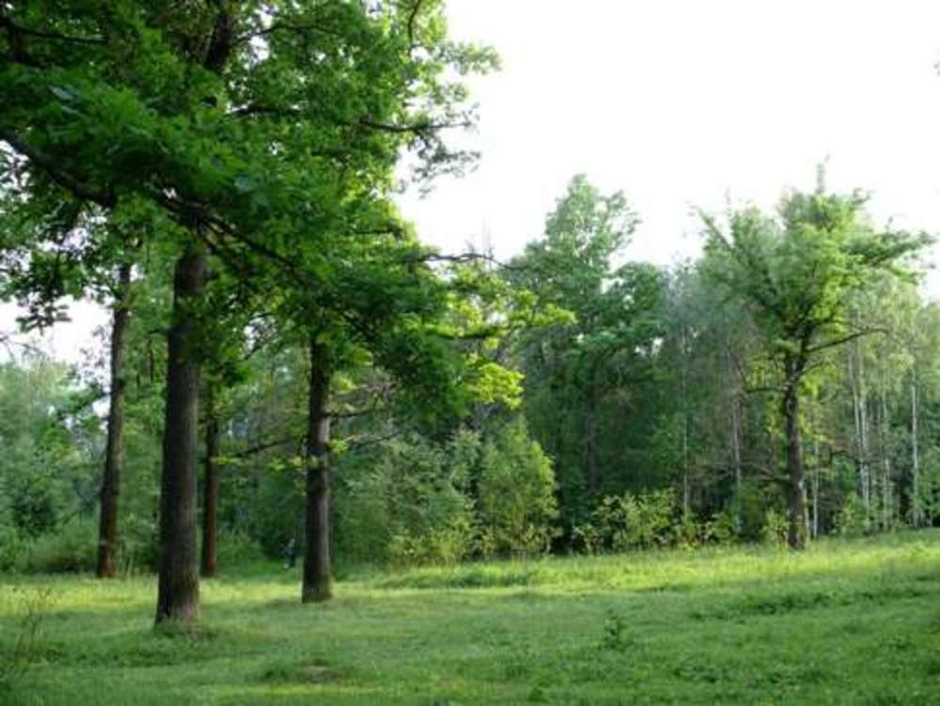
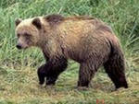
Лесной хозяин, божественный хозяин.
Зимует медведица вместе с медвежатами в одной берлоге.
Весной медведи выходят из берлоги.
Осенью, нагуляв жир, медведь подыскивает себе берлогу.
В наших лесах водится бурый медведь – хозяин леса, самый сильный из зверей.

Slide 9
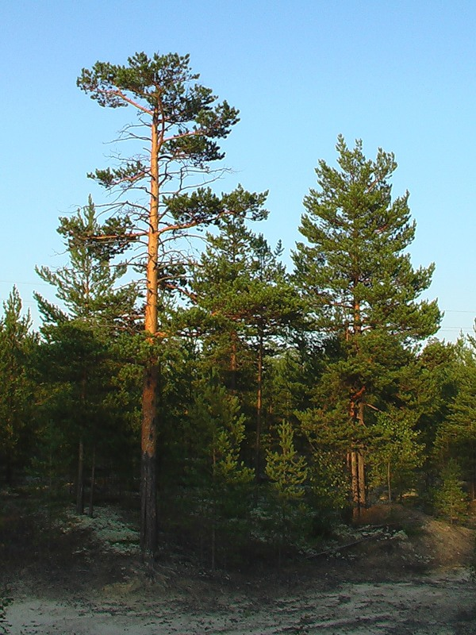
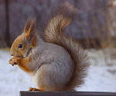
На вершине дерева
красивая кукла
Белки ведут дневной образ жизни
Белка- во врем кочевок могут преодолевать расстояния 200-300 км
Летом она бывает рыжей, и бурой, и даже почти черной, а зимой серебристый наряд.

Slide 10
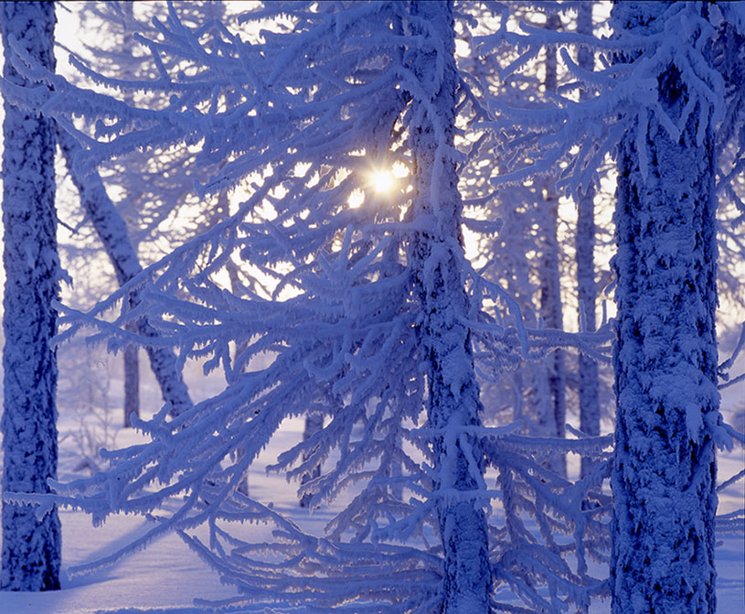
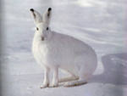
С четырьмя руками-ногами мужичок в белом гусе в лесу скачет-прыгает.
Развивает скорость до 50 км/час.
Зайцы вегетарианцы.
Детеныши у зайцев рождаются зрячими, покрытыми шерстью, способными самостоятельно передвигаться и прятаться от врага.

Slide 11
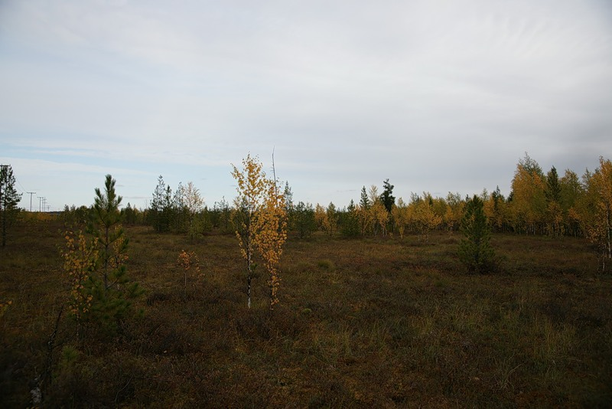
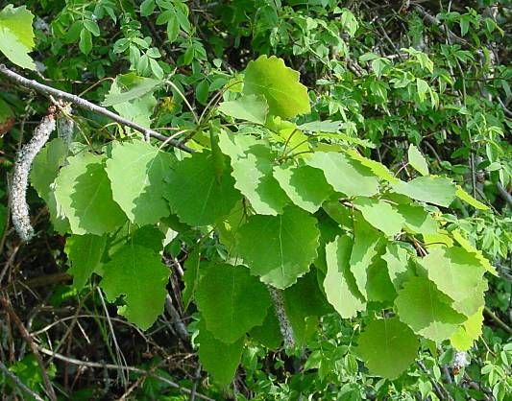
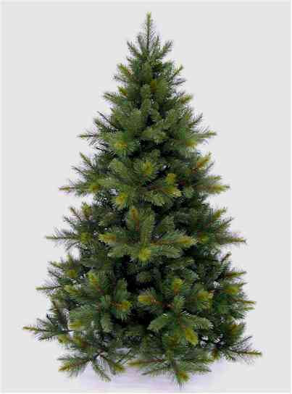
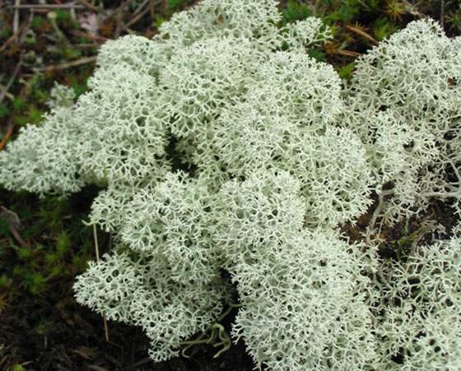
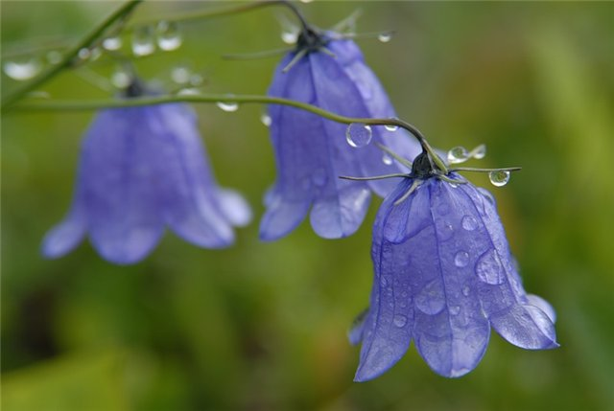
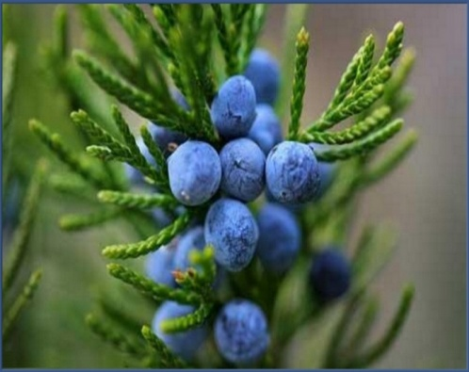
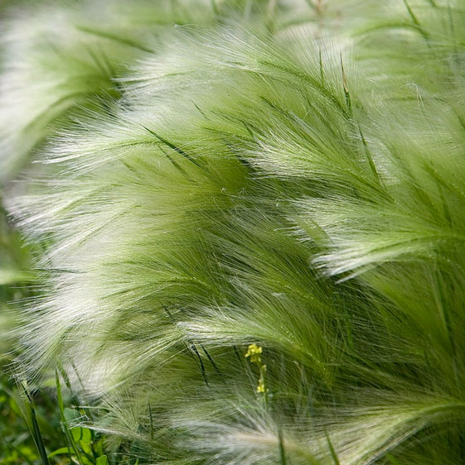
Впиши в каждую строчку название растений нашего края
Е |  | Ь
Я |  |  | Л | Ь
К | О |  |  | Л | Ь
Т |  |  |  | Л | Ь
К |  | Л |  | К |  | Л | Ь |  |  | К
М |  | Ж | Ж |  | В |  | Л | Ь |  |  | К
л
г
е
в
ы
о
п
о
о
о
о
ч
и
о
е
е
н
и

Slide 12
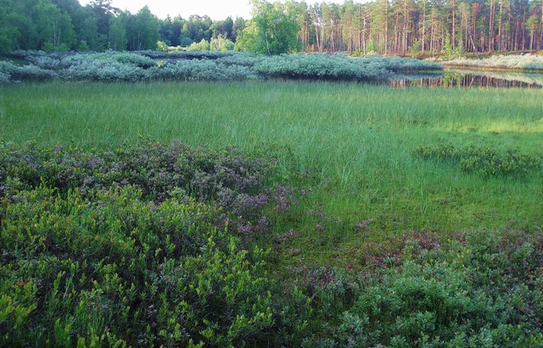
По шахматной доске разбежались буквы. Заполни пустые клетки, но помни, что по вертикали у тебя должны получится слова – названия растений нашего края.
г
Ш
г
М |  | Ч |  | Б |  | З
 | У |  | И |  | О
Д |  | Р |  | У |  | Е
 | Я |  | О |  | У
Н |  | М |  | Н |  | О
 | Н |  | Н |  | И
Ц |  | Х |  | К |  | О
 | К |  | К |  | А
е
е
р
в
л
П
л
у
е
с
р
в
В
б
и
у
и
б
и
И
к
а
а
а
й

Slide 13
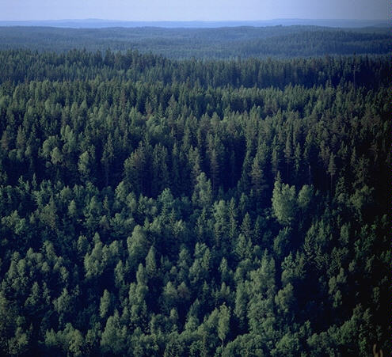
И |  | А |  |  |  | Растения ХМАО- Югры
М |  | Х
Л |  | П
К |  | Д
Е |  | К
Л |  | П |  | Х
О |  | И |  | А
Ш |  | Ш |  | А
П |  | Л |  | Н
М |  | Л |  | Н
К |  | Ю |  | В
М |  | Р |  | Ш |  |  | А
В |  | С |  | Л |  |  | К
К |  | А |  | И |  |  | А
Ч |  | Р |  | М |  |  | Х
Б |  | У |  | Н |  |  | К
Ш |  | П |  | В |  |  | И
З |  | М |  | Я |  |  | И |  | А
О |  | У |  | А |  |  | Ч |  | К
К |  | С |  | Я |  |  | И |  | А
П |  | Д |  | Р |  |  | Ж |  | И
Ч |  | Р |  | О |  |  | О |  | О
П |  | Д |  | Н |  |  | Ж |  | И
Л |  | С |  | В |  |  | Н |  | И |  | А
К |  | Л |  | К |  |  | Л |  | Ч |  | К
М |  | Ж |  | Е |  |  | Е |  | Ь |  | И
Т |  | С |  | Ч |  |  | Л |  | С |  | Н |  | К

Slide 14
Используемая литература: * Всемирная энциклопедия «Животные млекопитающие», « Издательство АСТ» 2000г.
*Ю.Г. Круглов « Русские народные загадки, пословицы, поговорки» М.: Просвещение, 1990. – 335 с. *Интернет-ресурсы.

Slide 15
.
Спасибо
за внимание!

